Slide 1
LTE
(LONG TREAM EVALUATION)
JARINGAN NIRKABEL & SISTEM BERGERAK
DOSEN PENGAMPU
MARDIANTO,S.Kom.,M.Cs

Slide 2
Apa Itu LTE
LTE (Long Term Evolution) adalah sebuah nama baru dari layanan yang mempunyai kemampuan tinggi dalam sistem komunikasi bergerak (mobile)
didasarkan pada jaringan GSM/EDGE dan UMTS (Universal Mobile Telecommunications System)/HSDPA yang diperkenalkan pada 3rdGeneration Partnership Project (3GPP).

Slide 3
merupakan langkah evolusi lanjutan dari 3G menuju generasi 4G dari teknologi radio yang dirancang untuk meningkatkan kapasitas dan kecepatan jaringan telepon mobile.
LTE memberikan tingkat kapasitas downlink sedikitnya 100 Mbps, dan uplink paling sedikit 50 Mbps
LTE mendukung operator bandwidthdari 20 MHz turun menjadi 1,4 MHz dan mendukung pembagian duplex (FDD) dan waktu pembagian duplexing (TDD).

Slide 4
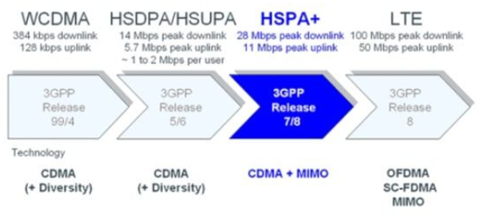
Roadmap evolusi teknologi nirkabel di dunia

Slide 5
Kelebihan LTE
Bila koneksi ke LTE lambat, maka sinyal dapat dialihkan ke jaringan teknologi lain seperti GSM, LTE mempunyai spektrum antara 1,4 MHz sampai 20 MHz
Di sisi transmisi, LTE menggunakan SC-FDMA untuk uplink dan OFDMA untuk downlink yang dapat lebih efisiensi dalam penggunaan energi.

Slide 6
3. Dari sisi antena, menggunakan antena MIMO yang dapat memungkinkan antena untuk melewatkan data berukuran besar yang sebelumnya dipecah dan dikirim secara terpisah.
4. Tingkat download sampai dengan 299.6
Mbis/s dan tingkat upload hingga 75.5
Mbis/s tergantung pada kategori perangkat yang digunakan.
5. Peningkatan dukungan untuk mobilitas, sebagai contoh dukungan untuk terminal bergerak hingga 350km/jam atau 500 km/jamtergantung pita frekuensi.
6. ukungan untuk semua gelombang frekuensi yang saat ini digunakan oleh sistem IMT dan ITU-R.

Slide 7
Kekurangan LTE
LTE bukanlah teknologi yang kebal terhadap cuaca buruk. Performa terbaiknya akan segera hilang ketika cuaca buruk datang menyerang.
Jika jaringan tidak sepi trafiknya maka belum tentu koneksi video streaming bisa tanpa putus. Namun masih cukup memuaskan ketika digunakan banyak orang.

Slide 8
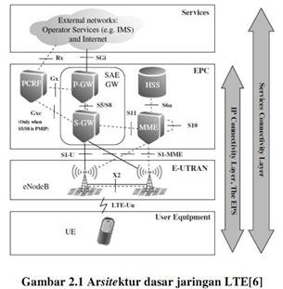
Arsitektur LTE

Slide 9
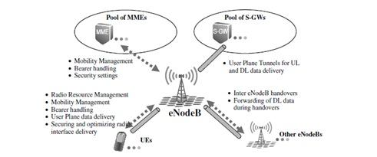
eNodeB

Slide 10
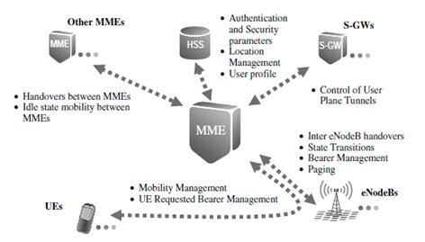
Mobility Management Entity (MME)

Slide 11
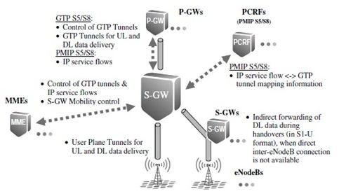
Serving Gateway (SGW)

Slide 12
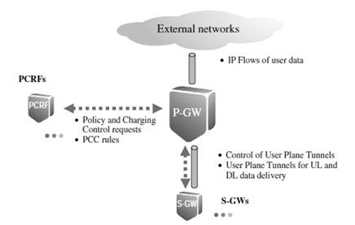
Packet Data Network Gateway (P-GW)

Slide 13
Home Subscriber Server (HSS)
HSS adalah database utama yang adapadajaringan LTE. HSS adalah sebuah super HLR yang mengkombinasikan fungsi HLR sebagai database dan AuC sebagai autentikasi.

Slide 14
User Equipment (UE)
UE adalah device yang terdapat pada end user digunakan untuk berkomunikasi. UE juga terdiri dari Universal Subscriber Identity Module (USIM) yang memisahkan module dari UE saat off.
USIM merupakan tempat aplikasi smart card yang dapat dibuka disebut Universal Integrated Circuit Card (UICC).
USIM digunakan sebagai identifikasi dan authentikasi end user dan sebagai kunci keamanan yang dapat bergerak untuk melindungi interface transmisi radio.
UE berfungsi sebagai platform aplikasi komunikasi, dimana sinyal dan jaringan dapat disetting, maintenanance, dan remove link komunikasi yang diperlukan oleh end user.

Slide 15
Service Domain
Service Domain merupakan variasi sub-system, yang termasuk dalam pelayanan node logic.

Slide 16
Teknologi LTE
OFDM (Orthogonal Frequency Division Multiple Access)
SC-FDMA (Single Carrier Frequency Division Multiple Access)
Antena MIMO (Multiple Input Multiple Output)

Slide 17
Device yang mendukung teknologi LTE
1. Samsung Galaxy S II LTE i727R
2. Samsung Galaxy Nexus
3. BlackBerry 4G PlayBook LTE
4. Samsung Galaxy Tab 8.9 LTE
5. Samsung Galaxy Tab 4G LTE

Slide 18
THANK’s

